Slide 1
Основные тренды уязвимостей критичных прикладных систем

Slide 2
Операторы связи

Slide 3
Операторское оборудование для мобильного интернета
Атака:
Блокировка доступа абонентов в интернет
Интернет за счет оператора/другого клиента
Раскрытие данных абонента, включая текущее положение
Перехват и подмена передаваемых данных
Более 200 000 устройств уязвимы через интернет

Slide 4
Атаки на уровне протокола SS7
Атака:
Раскрытие местоположения абонента
Нарушение доступности абонента
Прослушка разговоров и SMS, включая перехват одноразовых паролей мобильного банкинга, восстановленных паролей Интернет сервисов
Для взлома требуется только ПК и доступ к сети SS7

Slide 5
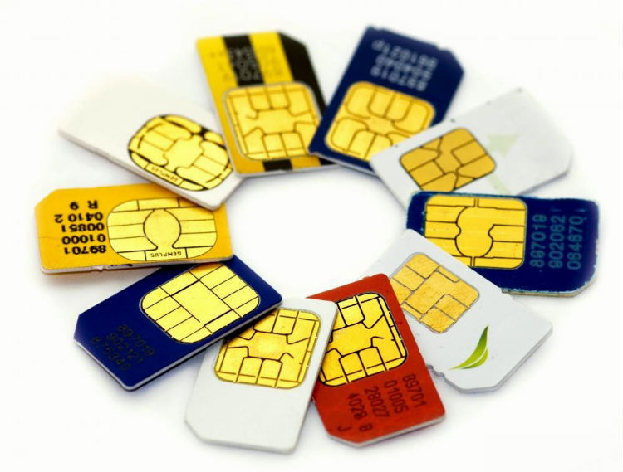
20% SIM карт уязвимы
Атака:
Расшифровка трафика
Контроль звонков и SMS
Трекинг абонента
Возможность блокировки абонента
Выполнение действий от имени абонента
Затраты на оборудование до $10 000

Slide 6
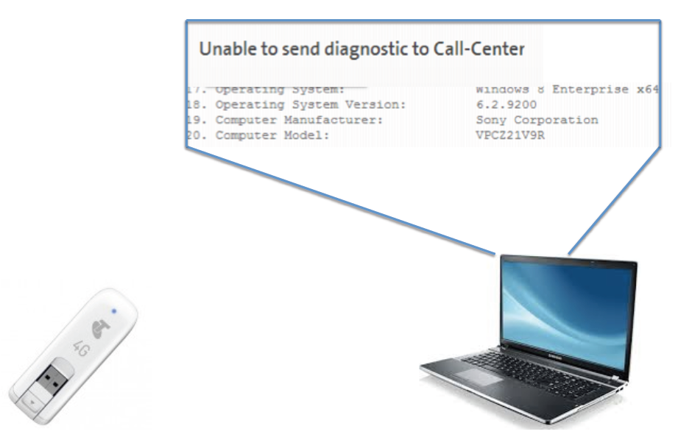
Безопасность 4G USB модемов
Атака позволяет удаленно:
Перехватывать трафик
Перехватывать и манипулировать SMS
Управлять деньгами на счету
Блокировать модем
Обновлять прошивку модема
Манипулировать ПК, к которому подключен модем
27 из 30 исследованных прошивок были взломаны

Slide 7
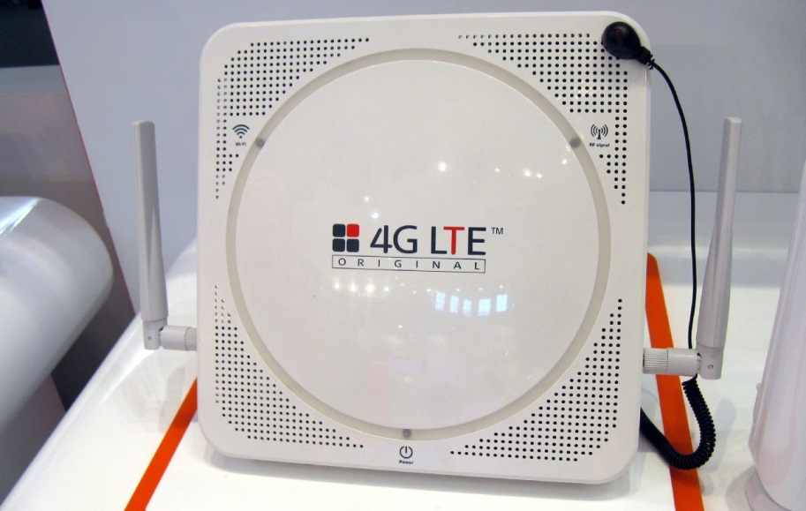
Уязвимость соты оператора
Атака:
Блокировка сотовой связи в радиусе действия оборудования
Контроль над звонками, SMS и передаваемыми данными подключенных абонентов
Затраты на подготовку атаки порядка $1000

Slide 8
Автоматизированные системы управления технологическими процессами

Slide 9
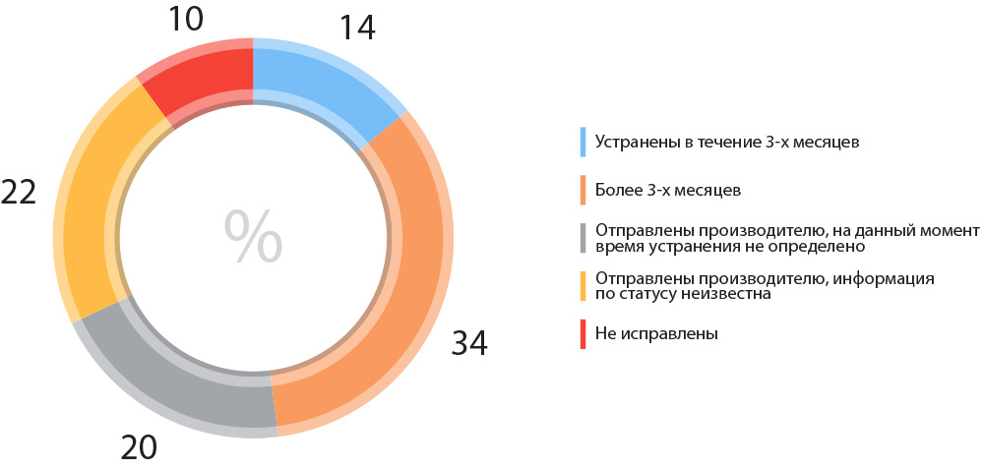
Уязвимости и защита предприятий

Slide 10
Доступные из интернет и уязвимые компоненты АСУ ТП

Slide 11
Финансовый сектор

Slide 12
Дистанционное банковское обслуживание
78% исследованных систем содержали уязвимости высокого уровня риска
42% найденных уязвимостей связаны с ошибками реализации механизмов защиты систем ДБО, заложенных разработчиками
В 42% случаев злоумышленник мог получить несанкционированный доступ к данным пользователей (персональным данным, информации о счетах, платежах и т. п.)
В 13% систем нарушитель мог напрямую осуществлять банковские операции от лица других пользователей

Slide 13
Мобильные клиенты
Критически опасные уязвимости найдены:
в 70% приложений для Android
в 50% приложений для iOS

Slide 14
Банкоматы «видимые» из Интернета

Slide 15
Медиа ресурсы

Slide 16
Защищенность масс-медиа
68% обследованных систем содержат уязвимости высокой степени риска
81% систем, написанных на PHP, содержат критически опасные уязвимости
89% уязвимостей вызваны ошибками в программном коде
лишь 11% недостатков связаны с некорректной конфигурацией веб-приложений

Slide 17
Тренды
Индустрия:
Мода на «anti-APT»
Запрос на реальную защищенность
Расследование vs обнаружение
С голой пяткой на шашку
Undeground:
Отслеживает и быстро отвечает на тренды технологий и индустрии
Учитывает «геополитику»
Впитывает опыт «АРТ»
Использует продвинутые методы взаимодействия

